Slide 1
酸碱滴定法
Acid-Base Titrimetry
§1 水溶液中的酸碱反应与平衡
Acid-base Reactions and Equilibrium in Aqueous Solution
一.酸碱质子理论（Brφnsted-Lowry）
(Proton theory of acids and bases, Brφnsted and Lowry concept)

Slide 2

1. 酸碱质子理论及共轭酸碱对
凡是能给出质子(H⁺)的物质是酸；凡是能接受质子的物质是碱。酸(HA)失去质子后变成碱,而碱(A⁻)接受质子后变成酸(HA)
这种因一个质子的得失而互相转变的每一对酸碱称为共轭酸碱对
(Conjugate)
HA ⇋ H⁺ + A⁻

Slide 3
HAc/Ac⁻
酸、碱既可以是中性分子，也可以是阴离子、阳离子；
质子理论中的酸碱含义具有相对性,如HPO₄²⁻，此类物质称为两性物质(Amphoteric)。
H₂PO₄⁻ / HPO₄²⁻
HPO₄²⁻ / PO₄³⁻
NH₄⁺/NH₃

Slide 4

2、酸碱反应的实质
酸碱反应的实质是两个共轭酸碱对之间的质子转移过程
(1)酸的离解:
HAc + H₂O H₃O⁺ + Ac⁻
酸1 碱2 酸2 碱1
简式
HAc H⁺ + Ac⁻

Slide 5
(2)碱的离解:
Ac⁻ + H₂O OH⁻ + HAc
NH₃ + H₂O OH⁻ + NH₄⁺
碱1 酸2 碱2 酸1
(3)水(溶剂)的质子自递作用:
H₂O + H₂O OH⁻ + H₃O⁺
简式：
H₂O OH⁻ + H⁺
(4)酸碱中和反应
HCl + NH₃ Cl⁻ + NH₄⁺

Slide 6



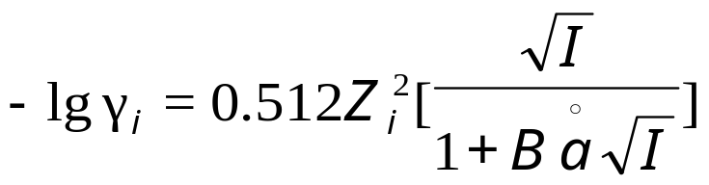
二. 酸碱的强度及酸碱反应平衡常数
Acid-base Intensity and Equilibrium
1、离子的活度(Activity)和活度系数(Activity Coefficient)
离子活度a：
有效浓度
活度系数γ_{i}:
衡量实际溶液与理想溶液间偏差的尺度
γ_{i}的确定：
a. 极稀的强电解质溶液
德拜-休克尔(Debey-Hückel)公式：
b. 稀溶液(<0.1mol/L)
Z_{i}: i离子所带电荷
å: 离子体积参数
B: 常数，25℃时，B=0.00328
I: 离子强度

Slide 7
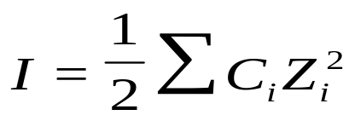
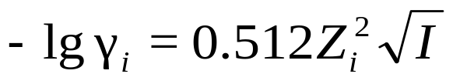
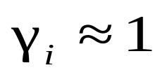
当溶液中离子强度较小时，可不必考虑离子大小的影响，用
德拜-休克尔极限公式：
c. 中性分子
d. 浓溶液

Slide 8
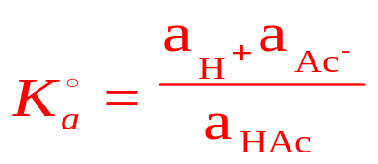
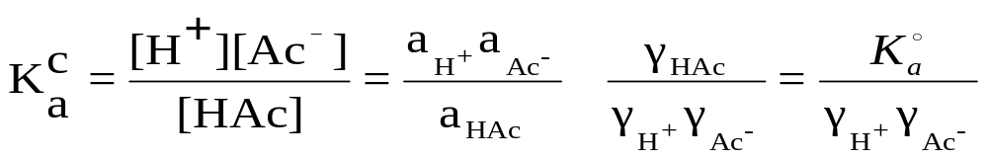
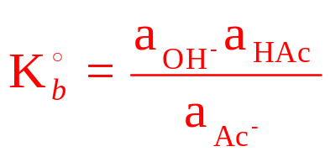
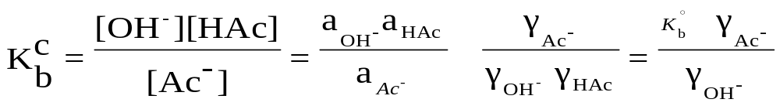
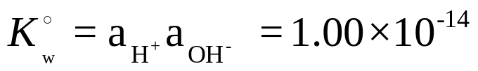
酸碱的强度取决于其本身的性质及溶剂的性质，一般以水溶液中酸（碱）的离解常数来衡量
2、酸碱的强度
HAc ⇋ H⁺ + Ac⁻
Ac⁻ + H₂O ⇋ OH⁻ + HAc
K_{a}° , K_{b} °为只与温度有关的热力学常数
水的质子自递常数:
（活度积）
(25℃)

Slide 9

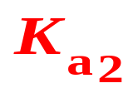


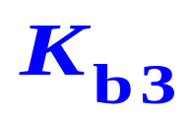
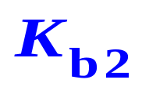
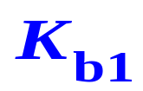
所以对于共轭酸碱对，如：
HAc / Ac⁻
对于多元酸(碱)
H₃A H₂A⁻ HA²⁻ A³⁻
K_{a1}·K_{b3} = K_{a2} · K_{b2} = K_{a3} · K_{b1} = K_{w}

Slide 10
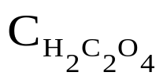
§2 溶液中的各种平衡及酸碱组分的分布分数
Equilibrium of Acid-base components and Distribution Fraction
一.分析浓度和平衡浓度、酸的浓度和酸度
分析浓度:
物质的总浓度或标签浓度,用符号C表示,单位mol/L
平衡浓度:
平衡状态时，溶液中溶质存在的各种形式的浓度,
用符号[]表示，单位mol/L
如:
C_{HAc} =0.1mol/L
C_{HAc} =[HAc]+[Ac⁻]= 0.1mol/L
酸的浓度:
酸的分析浓度,
如 C_{HAc},
酸度：
溶液中氢离子的活度,用溶液的pH或pOH值表示溶液的酸度或碱度.

Slide 11
二.物料平衡、电荷平衡和质子条件
1.物料平衡 MBE (Mass Balance Equation)
在一个化学平衡体系中,某一组分的分析浓度恒等于该组分各形式平衡浓度之和
例：
浓度为C（mol/L）的Na₂CO₃ 溶液的MBE
[Na⁺]=2C;
[H₂CO₃]+ [HCO₃⁻]+ [CO₃²⁻ ] =C
或
1/2[Na⁺]= [H₂CO₃]+ [HCO₃⁻]+ [CO₃²⁻ ] =C

Slide 12
2.电荷平衡 CBE (Charge Balance Equation)
溶液中荷正电质点的总浓度必等于荷负电质点的总浓度,以维持溶液的电中性。
例：
浓度为C（mol/L）的Na₂CO₃ 溶液
CBE ：
[H⁺]+[Na⁺]=2[CO₃²⁻]+ [HCO₃⁻]+[OH⁻]
注：电荷平衡不包括中性分子

Slide 13
3.质子条件或质子平衡PBE(Proton Balance Equation)
酸碱反应达到平衡时, 酸失去质子数应等于碱得到质子数
PBE的导出：
(1) 由得失质子关系直接导出PBE :
选取溶液中大量存在并参加质子转移的物质作为参考水准
例： ① Na₂S溶液的PBE
S²⁻
H₂O
以S²⁻和H₂O为参考水准得:
HS⁻ ，H₂S
/
H⁺
OH⁻
PBE：
2[H₂S] + [HS⁻] + [H⁺]
= [OH⁻]
注意：正确的PBE中不应含有参考水准物质本身的有关项

Slide 14
例： ② NaHCO₃溶液
以HCO₃⁻和H₂O为参考水准
PBE
[H₂CO₃] + [H⁺]
= [OH⁻] +[CO₃ ² ⁻]
(2) 由MBE、CBE导出PBE :
例：C（mol/L）的Na₂CO₃ 溶液
MBE
[Na⁺]=2C;
[H₂CO₃]+ [HCO₃⁻]+ [CO₃²⁻ ] =C
CBE
[H⁺]+[Na⁺]=2[CO₃²⁻]+ [HCO₃⁻]+[OH⁻]
代入：
[H⁺]+2C=2(C – [H₂CO₃]–[HCO₃⁻])+ [HCO₃⁻]+[OH⁻]
得PBE
[H⁺]+2 [H₂CO₃]+ [HCO₃⁻] =[OH⁻]

Slide 15
例：
写出 Cmol/L Na(NH₄)HPO₄的MBE，CBE, PBE
MBE:
[Na⁺] =
[NH₃]+[NH₄⁺]
= [H₃PO₄] +[H₂PO₄⁻]+ [HPO₄²⁻ ]+ [PO₄³⁻]=C
CBE:
[Na⁺]+[H⁺]+[NH₄⁺]=
[H₂PO₄⁻]+2[HPO₄²⁻ ]+3[PO₄³⁻] +[OH⁻]
PBE:
[H⁺]+2[H₃PO₄]+[H₂PO₄⁻]=
[NH₃]+[PO₄³⁻]+[OH⁻]

Slide 16
三.酸度对酸碱溶液中各种酸碱形式分布影响
分布分(系)数(Distribution Fraction ): δ
当酸碱离解处于平衡状态时,某一存在形式的平衡浓度与其分析浓度的比值，称为该存在形式的分布分数,以δ表示.
分布曲线:
分布分数δ与溶液pH值之间的关系曲线称为分布曲线.

Slide 17
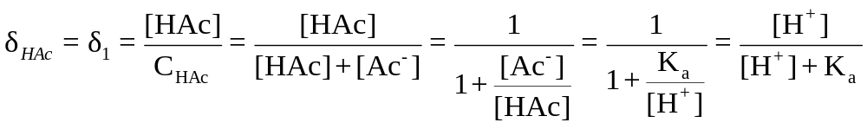
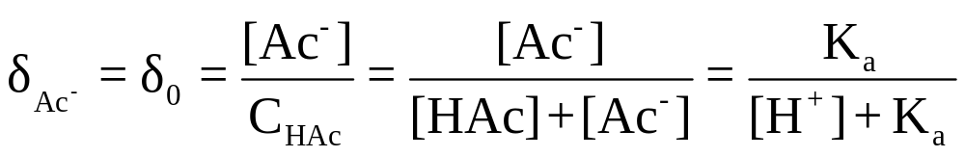
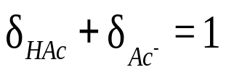
1. 一元弱酸（碱）溶液
例：一元弱酸HAc
C_{HAc} =[HAc]+[Ac⁻]
且有：
结论：分布分数仅是H⁺(OH⁻)的函数

Slide 18
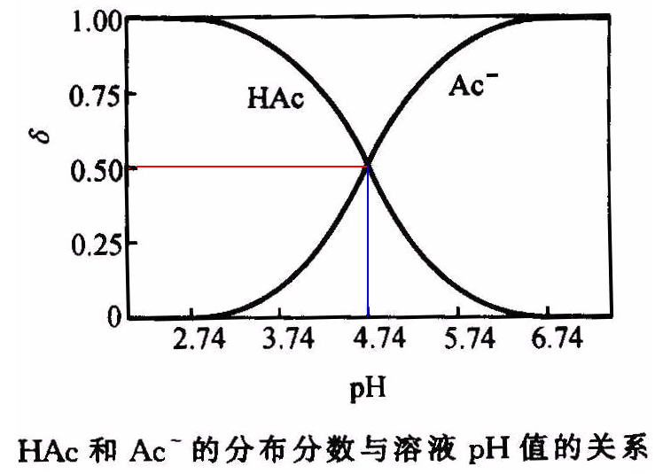
pH=pKa=4.74时
δ_{HAc}=δ_{Ac-}=0.5
pH<pKa时
δ_{HAc}>δ_{Ac-}
pH>pKa时
δ_{HAc}<δ_{Ac-}

Slide 19
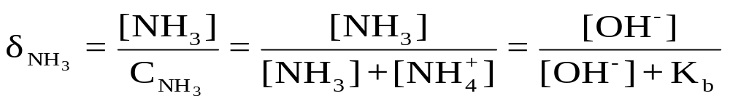
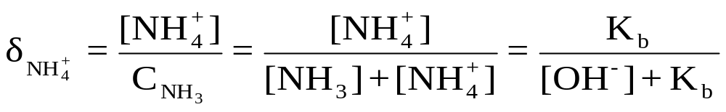
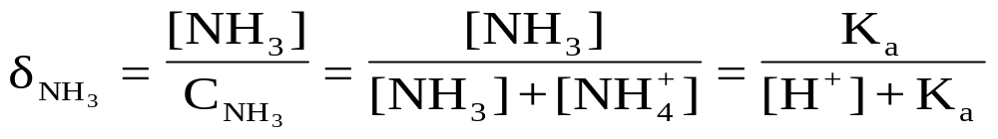
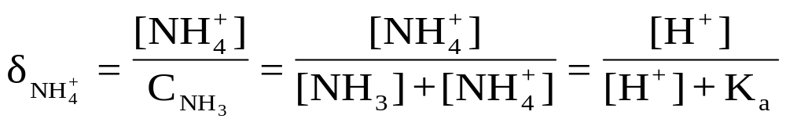
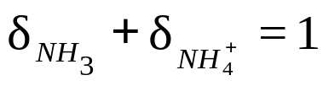
一元弱碱 NH₃
C_{NH3}= [NH₃]+[NH₄⁺]
或

Slide 20
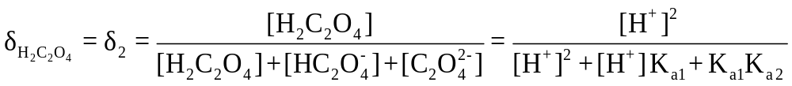
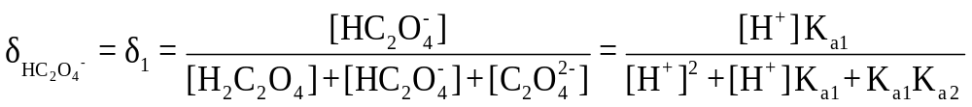
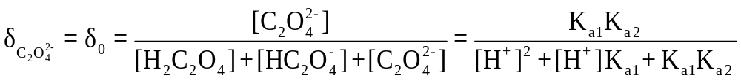
2. 多元弱酸(碱)溶液
例：二元酸
δ₀+ δ₁+ δ₂ =1

Slide 21
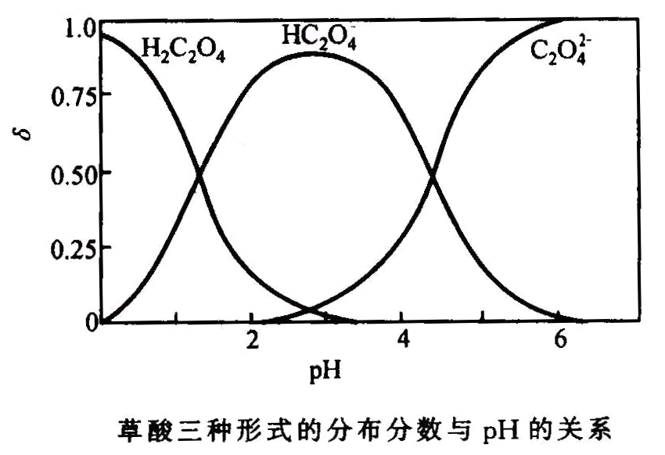
由图可知:
pH=pKa₁=1.22 时
δ₂=δ₁=0.5
pH=pKa₂=4.19 时
δ₁=δ₀=0.5
pH<pKa₁ 时
δ₂>δ₁ 以H₂C₂O₄为主
pKa₁< pH<pKa₂
δ₁>δ₂, δ₁>δ₀ 以HC₂O₄⁻为主
pH>pKa₂ 时 δ₀>δ₁> δ₂ 以C₂O₄²⁻为主
δ_{1max}=0.938, δ₂=0.031, δ₀=0.031

Slide 22

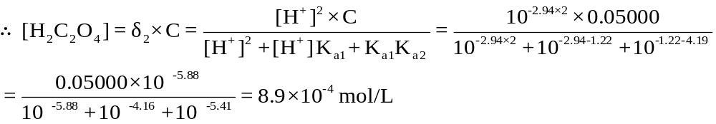
例：
20.00mL0.1000mol/L的H₂C₂O₄溶液，加入与之相等浓度和体积的NaOH溶液，当反应达到平衡后，溶液的pH=2.94。求算此时溶液中H₂C₂O₄各种形式的平衡浓度。
解：
H₂C₂O₄ 的 pK_{a1}=1.22, pK_{a2}=4.19
加入等浓度、等体积的NaOH溶液后

Slide 23
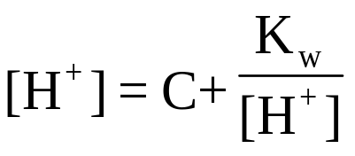
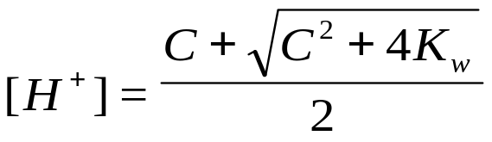
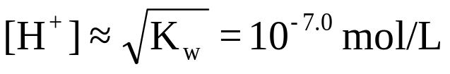

§3 酸碱溶液pH值的计算
Calculation of pH
一. 强酸（碱）溶液
1. 强酸溶液
以 Cmol/L HCl为例
HCl的PBE
[H⁺]= C +[OH⁻]
[H⁺]²– C[H⁺] – K_{w}=0
……(1)精确式
近似处理（允许误差≤±5%):
当 C ≥ 10⁻⁶mol/L时
[H⁺] ≈ C
……(2)近似式
当HCl浓度极稀，或 C ≤ 10⁻⁸mol/L时
……(3)近似式

Slide 24
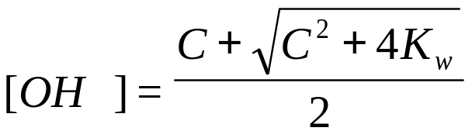
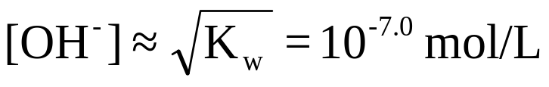
2. 强碱溶液
如 Cmol/L NaOH溶液
NaOH的PBE
[H⁺] + C = [OH⁻]
同理得：
……(1)精确式
当C ≥ 10⁻⁶mol/L时
[OH⁻] ≈ C
……(2)近似式
当NaOH浓度极稀，或 C ≤ 10⁻⁸mol/L时
……(3)近似式

Slide 25
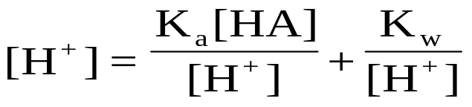
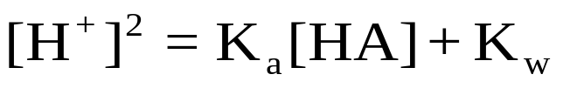
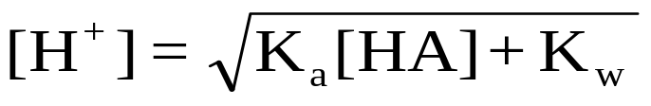
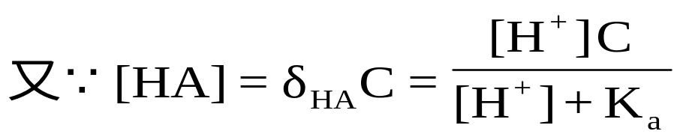
二. 弱酸（碱）溶液
1、一元弱酸（碱）溶液
（1）一元弱酸
设一元弱酸HA，浓度为C mol/L
PBE： [H⁺]= [A⁻]+[OH⁻]
………(1)精确式
代入(1)整理得:
[H⁺]³ + K_{a}[H⁺]² – (K_{a}C + K_{w})[H⁺] – K_{a}K_{w}= 0
……(1’)

Slide 26
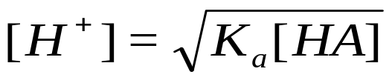
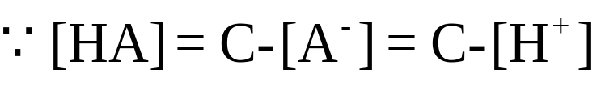
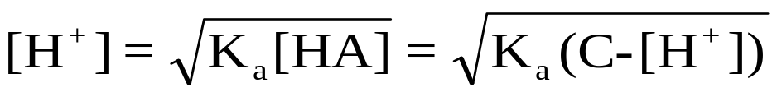
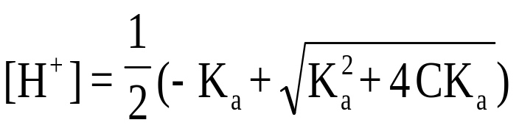
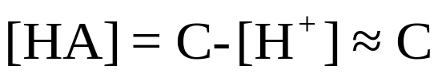
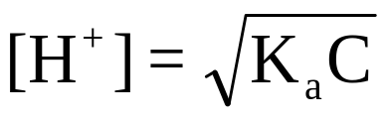
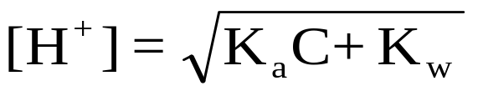
近似处理（允许误差≤±5%):
(a)当K_{a}⋅[HA]≈ K_{a}C ≥10K_{w}时, 忽略水的离解
( C/Ka< 100, KaC > 10Kw )
……(2)近似式
(b)
一般以C/K_{a} ≥100, K_{a}C ≥10K_{w}来判断
……(3)最简式
(c)当酸极弱或浓度极稀时,
即 C/K_{a} ≥100, K_{a}C < 10K_{w}
……(4)近似式

Slide 27
自己推导
(2) 一元弱碱溶液pH计算

Slide 28
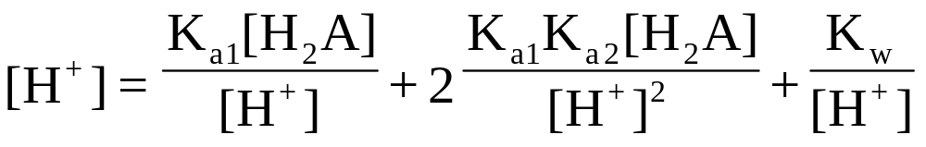
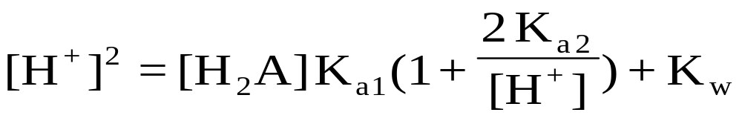
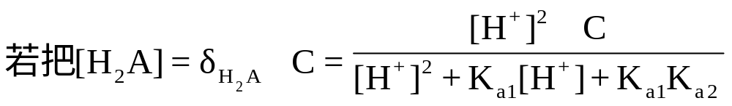
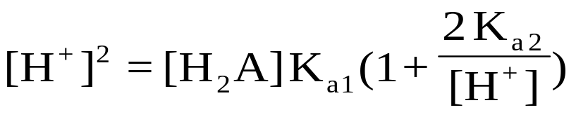
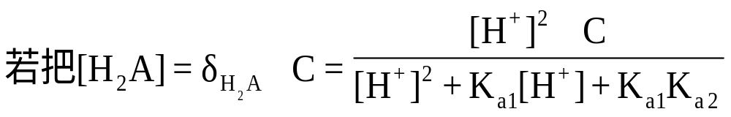
2、多元酸（碱）溶液
PBE： [H⁺]= [HA⁻]+2[A²⁻]+[OH⁻]
设二元酸为H₂A
………(1)精确式
代入（1）式得一元四次方程 p122(5-12)
近似处理（允许误差≤±5%):
(a)当K_{a1}⋅[H₂A]≈ K_{a1}C ≥10K_{w}时,忽略水的离解(K_{a1}C > 10K_{w} )
……(2)
代入（2）式得一元三次方程

Slide 29
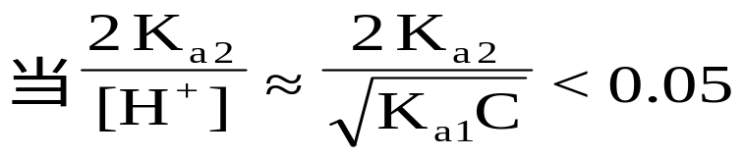




(b)
(K_{a1}C>10K_{w} )
……(3)近似式
(c) 当 C/K_{a1} ≥ 100 （K_{a1}C ≥10K_{w，} ）
……(4)最简式
对于三元酸为H₃A，实际最后仍当二元酸处理
对于多元碱，可类似多元酸推导公式

Slide 30


例：
计算0.100mol/L H₃PO₄溶液的pH值。
解：
pK_{a1}=2.12,
pK_{a2}=7.20,
pK_{a3}=12.36
K_{a1}C =10^{-1.00-2.12}=10^{-3.12} > 10K_{w}
C/K_{a1} =0.100/10^{-2.12}=10^{1.12} < 100
pH=1.62

Slide 31





3、弱酸（碱）混合溶液
设两弱酸 HA+HB 相混合
PBE： [H⁺]= [A⁻]+[B⁻]+[OH⁻]
………(1)精确式
溶液为酸性，忽略H₂O的离解
……(2)近似式
当 K_{HA}[HA]>>K_{HB}[HB]
当 K_{HB}[HB]>>K_{HA}[HA]
忽略弱酸的离解
……(3)最简式

Slide 32


三. 强酸与弱酸的混合溶液
HCl (C₁mol/L) + HAc (C₂mol/L) 混合液
PBE： [H⁺]= [Ac⁻] + C₁ + [OH⁻]
………(1)精确式
溶液为酸性，忽略OH⁻
[H⁺]= [Ac⁻] + C₁
……(2)近似式
C₁ ≥10[Ac⁻]
得
[H⁺] ≈ C₁
……(3)最简式

Slide 33

例：
计算0.100mol/LH₂SO₄溶液的pH值。
解：
H₂SO₄可看作强酸和一元弱酸HSO₄⁻的混合酸
HSO₄⁻ 的 K_{a2}=1.0×10⁻²
PBE： [H⁺]= C + [SO₄²⁻] + [OH⁻]
设 [H⁺]= C = 0.100mol/L
10[SO₄²⁻]= 10 × 9.1 × 10⁻³ = 0.091 < C = 0.100
用最简式计算合理
pH＝1.00

Slide 34



四. 两性物质溶液
1、酸式盐
NaHCO₃
NaHC₂O₄
NaH₂PO₄
Na₂HPO₄
例：
C mol/L MHB
PBE： [H⁺]=[B²⁻]+[OH⁻]-[H₂B]
………(1)精确式
代入（1）式得一元四次方程

Slide 35




近似处理（允许误差≤5%):
(a) [HB⁻] ≈ C代入（1）式得
……(2)近似式
(b) 当 K_{a2}C ≥10K_{w} 时,忽略水的离解
……(3)近似式
(c) 当 C ≥ 10K_{a1}时, K_{a1}+ C ≈ C (K_{a2}C ≥10K_{w} , C ≥ 10K_{a1})
……(4)最简式
(d) 当 K_{a2}C < 10K_{w} , C ≥ 10K_{a1}时
……(5)近似式

Slide 36





2、弱酸弱碱盐
NH₄Ac
(NH₄)₂S
例：（1:1型）
C mol/L 的 NH₄Ac溶液
设 NH₄⁺为K_{a}’
PBE： [H⁺]=[NH₃]+[OH⁻]-[HAc]
HAc为K_{a}
………(1)精确式
……(2)近似式
注意公式使用的判别式
……(3)近似式
……(4)最简式
……(5)近似式

Slide 37



五. 弱酸与弱碱混合溶液 (HA+A⁻；HA+B⁻)
HA (C_{a} mol/L) + A⁻ (C_{b} mol/L)
PBE： [H⁺]=[A⁻]+[OH⁻]- C_{b}
(HA ---H₂O)
………(1)
PBE： [H⁺]+[HA] – C_{a} =[OH⁻]
………(2)
(A⁻ ---H₂O)
代入(1)（2）式
………(3)精确式
近似处理:
(a) 当溶液为酸性(pH≤6)，则忽略[OH⁻]项
……(4)近似式

Slide 38





当溶液为碱性(pH≥8)，则忽略[H⁺]项
……(4′)近似式
当已知K_{b}， (4′)式可转换为
……(4″)近似式
(b) 当(4)式中C_{a}≥10[H⁺], C_{b}≥10[H⁺]时
（或(4′),(4″)式中C_{a}≥10[OH⁻], C_{b}≥10[OH⁻])
……(5)最简式
……(5′)最简式

Slide 39
§4 酸碱缓冲溶液
Buffer Solution of Acid-Base
一. 酸碱缓冲溶液的分类及其pH值的计算
1.分类
组成：浓度较大的弱酸及其共轭碱
（或浓度较大的弱碱及其共轭酸）
一般控制pH2∼12
按作用不同分类
一般缓冲溶液:
用于控制反应条件等
二类
组成：浓度较大的强酸（pH<2）
或 强碱（ pH >12）
标准缓冲溶液：用于作为测定溶液pH时的参照标准
2. pH计算

Slide 40




例：
某人称取CCl₃COOH16.34g和NaOH2.0g，溶解于1L水中，欲以此液配制pH=0.64的缓冲溶液。问：a. 所配制缓冲溶液的pH为多少？b. 要配制pH=0.64的缓冲溶液，需加入多少摩的强酸？
解：
a.
已知 CCl₃COOH的pK_{a}=0.64
Ka=0.23
混合后 CCl₃COOH : CCl₃COO⁻ = 0.050 : 0.050
因为溶液[H⁺]浓度大，应用近似式计算
[H⁺]=0.036mol/L
pH=1.44
b.
要配制pH=0.64的缓冲溶液, 即[H⁺]=0.23mol/L， 需加强酸，构成强酸+弱酸溶液
C_{HCl}=0.18mol/L
1L溶液中需加入0.18摩的强酸.

Slide 41






例：对0.050mol/L邻苯二甲酸氢钾, pH=4.01(25℃)进行理论验证。已知：pK_{a1}=2.95, pK_{a2}=5.41
解：
邻苯二甲酸氢钾为酸式盐(HP⁻)，属两性物质
K_{a2}C =10^{-5.41}×0.050>10K_{w} ,
C=0.050>10K_{a1}=0.011
所以可用最简式计算：
考虑离子强度的影响：

Slide 42



查表：P²⁻的å约为500,
代入
pH=4.01
与实测值一致

Slide 43


Slide 44


Slide 45







二. 缓冲容量及缓冲范围
缓冲容量
(Buffer capacity, or Buffer index)
β=dC/dpH
可见：缓冲容量具有加和性

Slide 46






对于弱酸及其共轭碱
求 β极大值：
β有极大值
缓冲溶液是指具有一定浓度的共轭酸碱对

Slide 47


2.缓冲范围 pH= pK_{a}±1 即控制 C_{a}:C_{b}=1:10∼10:1

Slide 48
三. 选择缓冲溶液的原则
1.有较大的缓冲能力
（1） 选缓冲溶液的pK_{a}尽量接近所需控制的pH，使C_{a}:C_{b} 尽
量接近1:1；
（2） 使缓冲溶液的C_{总}大一点。
2.缓冲体系不应对分析过程有显著影响
四. 广泛pH缓冲溶液
例：以柠檬酸（三元酸）+Na₂HPO₄按一定比例混合配制的广泛pH缓冲溶液，pH为2∼8。

Slide 49

§5 酸碱指示剂
Acid-Base Indicator
一.酸碱指示剂的作用原理
有机弱酸或有机弱碱，酸式与共轭碱式具有不同结构，因而有不同的颜色。
酸式失去质子转变为碱式
pH值改变
颜色变化
或碱式得到质子转化为酸式
1.甲基橙(MO，Methyl Orange)
MO为弱碱，碱型指示剂
pKa=3.4
双色指示剂

Slide 50


2. 酚酞
（PP Phenolphthalein)
PP为弱酸，酸型指示剂
单色指示剂

Slide 51








二.酸碱指示剂的变色点及变色范围
酸式为HIn
设：
指示剂
碱式为In⁻
即
pH≥pKa+1 溶液呈In⁻色
即 [H⁺] ≥ 10 K_{a}
pH≤pKa-1 溶液呈HIn色
pH在pKa±1内溶液呈In⁻ 与HIn混合色，称为指示剂的 理论变色范围
即
即 [In⁻]=[HIn]，pH=pK_{a}时
称为指示剂的 理论变色点

Slide 52


Slide 53




三.影响指示剂变色范围的主要因素
1.指示剂用量
双色指示剂
指示剂用量对单双色指示剂变色范围的影响不一样
pH一定，指示剂比值一定与浓度无关
单色指示剂
a为观察到颜色的最低浓度
2.溶液的离子强度
（设指示剂为一元酸HIn）
变色点时：
3.温度
4.溶剂

Slide 54
四. 混合指示剂
利用颜色之间的互补原理，使终点时颜色变化敏锐，变色范围变窄。
混合指示剂配制方法：
a:由两种或两种以上的指示剂混合而成
例：甲酚红（pH 7.2 ∼ 8.8，黄∼紫）和百里酚兰( pH 8.0 ∼ 9.6，黄∼蓝)按1:3混合：变色范围pH8.2（粉红）∼ 8.4（紫）
b:由指示剂和惰性染料组成
例：甲基橙（pH3.1 ∼ 4.4,红∼黄）和靛兰磺酸钠（兰色）混合：
变色范围pH<3.1（紫色） pH>4.4（黄绿色）
pH 在3.1 ∼ 4.4为灰色

Slide 55

§6 酸碱滴定法的基本原理
Theory of Acid-Base Titration
一.酸碱滴定曲线及滴定突跃
（一）强酸（碱）的滴定
滴定反应： H⁺ + OH⁻ = H₂O
反应平衡常数：

Slide 56



1. 强酸的滴定
以0.1000mol/L NaOH滴定20.00mL0.1000mol/LHCl为例
1. 滴定前
[H⁺]=C=0.1000mol/L
pH=1.00
2. 滴定至计量点前
[H⁺]=C_{剩HCl}
如 加入V_{NaOH}=19.98mL (-0.1%)时
pH=4.30
3.滴定至计量点时
加入V_{NaOH}=20.00mL
pH=7.00
4.滴定至计量点后
[OH⁻]=C_{过NaOH}
如 V_{NaOH}=20.02mL (+0.1%)时
pOH=4.30
pH=9.70

Slide 57


Slide 58




滴定突跃：
计量点前后±0.1%范围内溶液中pH的变化值
强酸碱滴定的误差要求：
选择指示剂的依据：
使指示剂的变色点处在滴定突跃范围内

Slide 59

影响滴定突跃的因素(强酸碱的相互滴定)
浓度 C

Slide 60

2. 强碱的滴定
以0.1000mol/L HCl滴定0.1000mol/LNaOH

Slide 61



（二） 一元弱酸（碱）的滴定
反应平衡常数K_{t}：
强碱滴定一元弱酸HA ：
HA + OH⁻ = A⁻+H₂O
HAc : K_{a}=1.8×10⁻⁵ ;
强酸滴定一元弱碱B⁻ ：
H⁺ + B⁻ = HB
NH_{3：} K_{b}=1.8×10⁻⁵

Slide 62






1.一元弱酸的滴定
以 NaOH滴定HAc
HAc : K_{a}=1.8×10⁻⁵ ;
1) 滴定前
组成：HAc
2) 滴定至计量点前
组成：HAc ∼ Ac⁻
3) 滴定至计量点时
组成：Ac⁻ , C’mol/L
或
4) 滴定至计量点后
组成：NaOH∼ Ac⁻
[OH⁻]=C_{过NaOH}

Slide 63

若以0.1000mol/L NaOH滴定20.00mL0.1000mol/LHAc
滴定前（起点）
pH=2.87
滴定至计量点时
pH_{sp}=8.72
滴定突跃（±0.1%)
pH: 7.74 ∼ 9.70

Slide 64




影响滴定突跃的因素
(一元弱酸（碱）的滴定)：
浓度C
离解常数K_{a} ( K_{b} )
准确滴定弱酸的判别依据：

Slide 65





2.一元弱碱的滴定
以0.1000mol/L HCl滴定20.00mL0.1000mol/LNH₃
滴定至计量点时
(组成：NH₄⁺):
准确滴定弱碱的判别依据：

Slide 66









（三） 多元酸（碱）的滴定
K_{a1}
K_{a2}
H₂A
HA⁻
A²⁻
分步准确滴定多元酸（碱）的判别依据：
例：判别是否可准确滴定0.10mol/L的H₂C₂O₄ ( pK_{a1}=1.22, pK_{a2}=4.19)
多元酸
结论：H₂C₂O₄不可分步滴定，可作为二 元酸一次被滴定。滴定曲线上只有一个滴定突跃。
多元碱

Slide 67





例：判别可否分步滴定0.10mol/L H₃PO₄。
（pK_{a1}=2.12, pK_{a2}=7.20, pK_{a3}=12.36）
结论： H₃PO₄第一、二级酸可分步滴定， 第三级酸不能准确滴定。

Slide 68




（四） 混合酸（碱）滴定
1. 强酸（碱）与弱酸（碱）混合液的滴定
例: NaOH滴定 0.1mol/LHCl
+0.2mol/LHA
所以当：
只可准确滴定HCl
可滴定混合酸总量
可分别准确滴定HCl和HA

Slide 69



2、两种弱酸（碱）混合液的滴定
两种弱酸（HA+HB)能否分别滴定的条件:

Slide 70
二. 酸碱滴定中CO₂的影响和消除
1. CO₂的影响
CO₂
H⁺
H⁺
2NaOH
Na₂CO₃
HCO⁻₃
CO₂+H₂O
PP
MO
2. CO₂影响的消除
(1) 选择合适的指示剂
(2) 配置不含CO₃²⁻的NaOH溶液

Slide 71








三.终点误差（E_{t}）
1. 滴定强酸（碱）的Et
NaOH滴定HCl
计量点时：
终点时：
过量为+
终点NaOH过量或不足的量
不足为–
过量为+
不足为–

Slide 72







林邦误差公式
据:
……(1)
设：ΔpH＝ pH_{ep}－ pH_{sp}
而ΔpOH＝ pOH_{ep}－ pOH_{sp}
＝－ΔpH
……(2)
……(3)
……(4)

Slide 73






HCl 滴定NaOH
终点HCl过量或不足的量
过量为+
不足为–
例: 以0.1000mol/LNaOH滴定同浓度的HCl，求以MO为指示剂
(pH_{ep}=4.0)的E_{t}.
解:

Slide 74






2. 滴定一元弱酸（碱）的Et
NaOH滴定一元弱酸HA
计量点的PBE：
HCl滴定一元弱碱A⁻

Slide 75




例: 以0.1000mol/LNaOH滴定同浓度的HAc，若滴定至pH=9.2，
计算终点误差.
解:

Slide 76



3. 滴定多元弱酸（碱）的Et
例 以NaOH滴定H₃PO₄，
可有二个滴定终点
第一计量点的PBE：
因ep1时溶液显弱酸性:

Slide 77



第二计量点的PBE：
因ep2时溶液显弱碱性:

Slide 78





例: 以0.1000mol/LHCl滴定0.1000mol/L的Na₂CO₃到HCO⁻₃，计量点时pH=8.31，若终点时pH=8.20，求终点误差？
解:
已知 K_{a1}=4.2×10⁻⁷, K_{a2}=5.6×10⁻¹¹
或

Slide 79


4. 滴定混合酸（碱）的Et
HAc K_{a}=10^{-4.74}
例以NaOH滴定HAc和H₃BO₃混合液
已知
H₃BO₃ K’_{a}=10^{-9.24}
Sp₁: Ac ⁻+H₃BO₃

Slide 80

§7 酸碱滴定法的应用
一. 酸碱标准溶液的配制与标定
1. 酸标准溶液
常用基准物质：
无水Na₂CO₃，
硼砂Na₂B₄O₇∙10H₂O
2. 碱标准溶液
常用基准物质：
邻苯二甲酸氢钾 KHC₈H₄O₄
草酸H₂C₂O₄∙2H₂O

Slide 81
二.酸碱滴定的应用
1. 混合碱的分析
NaOH+Na₂CO₃; NaHCO₃+Na₂CO₃
(1) 双指示剂法
HCl滴定
HCl滴定
取一份试样
V₁
V₂
pp
MO
(2) BaCl₂法
HCl滴定
取一份试样
V₁
MO
NaOH+Na₂CO₃
加BaCl₂，HCl滴定
另取一份试样
V₂
pp
NaHCO₃+Na₂CO₃
加过量已知量NaOH，加BaCl₂
另取一份试样
BaCO₃+过量NaOH
HCl滴定
V₂
pp

Slide 82

2. 铵盐中含氮量的测定
K_{a}=5.6×10⁻¹⁰
(1) 蒸馏法
NaOH
HCl吸收
铵盐试样
NH₃
加热蒸馏
H₃BO₃吸收
克氏（Kjeldahl）定氮法
消化、碱化、蒸馏、吸收
(2) 甲醛法
4NH₄ + 6HCHO = (CH₂)₆N₄H⁺ +3H⁺ + 6H₂O
pK_{a}=5.15 与NaOH反应1:1, 酚酞作指示剂

Slide 83

凯氏定氮法测定蛋白质含量
实际测得的是总氮量（因样品中常含核酸、生物碱、含氮脂类、卟啉等非蛋白质），因此采用蛋白质换算系数，得到“粗”蛋白质含量，一般蛋白质中含氮量为16%（蛋白质混合物），单一蛋白质与此值还是有一定差异（当含碱性氨基酸残基较多或是结合蛋白时）。

Slide 84
3. 极弱酸（碱）的滴定
K_{a}·C<10⁻⁸
(K_{b}·C<10⁻⁸)
(1) H₃BO₃的测定
K_{a}=5.8×10⁻¹⁰
(2) HPO₄²⁻的分析
K_{a}=4.4×10⁻¹³
4. 磷的测定
5. 硅的测定

